Slide 1
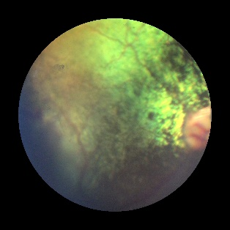
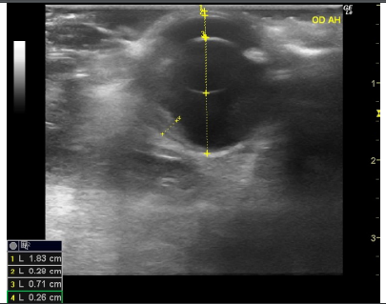
CRIPTOCOCOSE RETROBULBAR EM CANINO - RELATO DE CASO
LETÍCIA W. TRENTIN ¹, ÚRSULA GUBERMAN ², ALLINE LAUFER ² ¹ Pós-graduanda em Oftalmologia Veterinária - ANCLIVEPA/SP, São Paulo/SP; ² Médica Veterinária - Instituto de Oftalmologia Veterinária.
INTRODUÇÃO
A criptococose é uma doença sistêmica de origem micótica cães e gatos, sendo os gatos mais comumente afetados [1]. O Criptococcus possui tropismo pelo sistema nervoso central (SNC), bulbo ocular, linfonodos e tecido cutâneo [2]. Porém sua manifestação ocular isolada é rara e pouco descrita no Brasil [1,3]. Objetiva-se relatar um caso de criptococose com manifestação restrita ocular em uma cadela.
MATERIAL E MÉTODOS
Uma cadela, sem raça definida (SRD), com nove anos, foi atendida em um serviço de oftalmologia veterinária devido ao histórico de secreção e prurido ocular há dois meses, além de opacidade e perda de visão. Tutor referiu que o animal vive próximo a um quintal onde há pombos e que possui hábito de coprofagia.
Na avaliação oftalmológica do olho esquerdo (OS) foi observada uveíte anterior, flare, hiperemia conjuntival e rubeosis iridis, além de ausência de resposta à ameaça, teste de ofuscamento e reflexo pupilar direto e consensual negativo. No olho direito (OD) havia catarata imatura e reflexo pupilar consensual negativo. Ao exame de fundoscopia indireta não foi possível avaliar o OS devido a opacidade de meio e o OD apresentava uma lesão de coloração esbranquiçada/amarelada extensa, com alteração de tortuosidade vascular no canto temporal, indicativa de granuloma retiniano (Figura 1).
Figura 1: Retinografia de uma cadela com coriorretinite granulomatosa secundária a Criptococose.
Figura 2: Imagem ultrassonográfica de uma cadela com coriorretinite granulomatosa secundária a Criptococose em que se evidencia aumento da espessura da parede posterior.
CONCLUSÕES
RESULTADOS
A criptococose apesar de raramente diagnosticada na rotina oftálmica, deve ser considerada como um dos diagnósticos diferenciais em casos de uveíte, descolamento de retina e, principalmente, na presença de granulomas retinianos.
No hemograma e na análise bioquímica observou-se apenas aumento da ALT (916 UI/L). Na ultrassonografia ocular foi observado descolamento de retina bilateral, além de espessamento da parede posterior em região temporal com baixa ecogenicidade no OD, compatível com granuloma, inflamação ou processo neoplásico (Figura 2). Foram realizados diversos testes sorológicos, entre eles a imunocromatografia para Criptococcus que apresentou resultado positivo.
Foi instituído tratamento via oral com fluconazol 10mg/kg e silimarina 20mg/kg, ambos a cada 24 horas, durante três meses, além de prednisolona 1% colírio, a cada 8 horas e trometamol cetorolaco 5mg/ml colírio, a cada 12 horas.
Após um mês de tratamento foi observada melhora no quadro clínico oftálmico e uma sutil redução do granuloma na fundoscopia indireta. A paciente continua em tratamento.
BIBLIOGRAFIA
1. BRITO, F.L.C.; PERLMANN, E.; VOITENA, J. N.; KUNER, A.; FALEIRO, R.D. Retrobulbar Cryptococcoma Mimicking Tumor in a Labrador Retriever. Acta Scientiae Veterinariae, v.49, n.8, p. 1-6, 2021.
2. HEADLEY, S.A.; SANTIS, G.W.; ALCÂNTARA, B.K.; COSTA, T. C.; SILVA, E.O.; PRETTO, L.G.; GOMES, L. A.; ALFIERI, A.A.; BRACARENSE, A.P. Cryptococcus gattii-Induced Infections in Dogs from Southern Brazil. Mycopathologia, v.180, n.3-4, p. 265-275, 2015.
3. BARBRY, J.B.; POINSARD, A. S.; GOMES, Eymeric; DURAND, A.; BALLAND, O. Cryptococcosis with ocular and central nervous system involvement in a 3‐year‐old dog. Clinical Case Reports Wiley, v.7, n.12, p. 2349-2354, 2019.

